Slide 1


业务流程培训
江苏增宇信息科技开发有限公司

Slide 2
目
营销管理
1
录
商务管理
2
服务实施
3
协同办公
4

Slide 3
营销管理

Slide 4

1、简单销售
对于一些仅演示一下、沟通一下就可以签单的销售管理称为简单销售管理，这种业务在系统中应用的模式如下：
1、销售活动后，业务人员直接在系统中录入“客商活动”记录单；
2、录完客户活动后，直接在系统录入相关的合同便可（新增、升级、服务费、开发费、培训费等）
3、进行后续的商务、技术处理

Slide 5
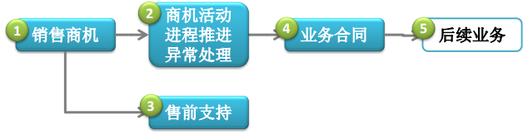
2、商机销售
对于一些销售周期较长的业务，要进行销售过程的管控，这种业务在系统中应用的模式如下：
1、业务人员发现销售商机型项目后，在系统中录入“销售商机”；一般适用商机的主要有产品新购、产品升级、开发费等业务；服务费、培训费、耗材等一般不用商机管理模式；
2、业务人员判断项目的进度，对商机进行“进程推进、项目活动、项目失败、项目暂停、项目作废……”等处理；
3、销售过程中如需进行售前支持，则根据销售商机生推式生成售前支持申请单
4、销售商机成交后推式生成相关的合同，如产品新购、升级、开发等；
5、根据合同完成后续的商务、技术业务。

Slide 6
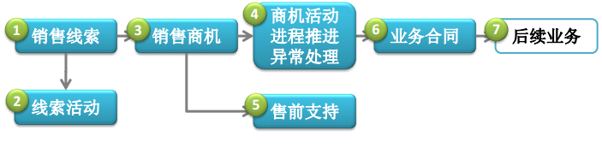
3、复杂销售
对于一些别的部门提供线索的销售，在商机销售管理的基础上还需要进行销售线索阶段的过程管理：
1、其他业务部门发现销售线索信息后在系统中录入销售线索单；
2、在线索阶段发生的销售活动，录入线索活动；
3、线索转销售人员跟进后如确立线索有效推成销售商机
4-5-6-7、进行后续的业务活动，同商机销售中的业务描述

Slide 7
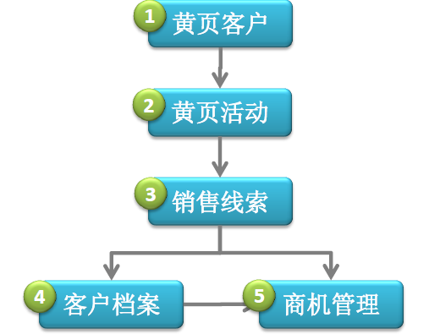
4、黄页客户营销
1、黄页客户信息收集，一般信息来源有第三方内部数据、报纸、网站、电视、广告等几种信息的来源，可以手工录入 也可以成批导入，导入时会进行查重；
2、针对黄页客户开展电信营销、短信营销、市场活动等事项，将活动内容录入到“黄页活动”中来；
3、在黄页活动开展时如发现销售线索，则转销售线索进行销售跟进；
4、根据销售线索建立客户档案；
5、销售线索后续转商机的流程同上面销售过程管理

Slide 8
5、业务智能
1、漏斗预测：提供按公司、部门、业务人员、期间进行综合的销售漏斗查询功能；
2、收费预测：对客户服务费，以客户资产上的到期时间为依据，提供即将到期、拖期未交、拖期拒交三种管理角度的服务费管理；
3、耗材预测：根据客户耗材销售的记录，采用数据库技术推算出客户的购买规律；
4、综合预测：以销售回款、应收账款、商机预测、服务费预测为依据推算公司、部门、人员到某个截止时间的业绩。

Slide 9
商务管理

Slide 10
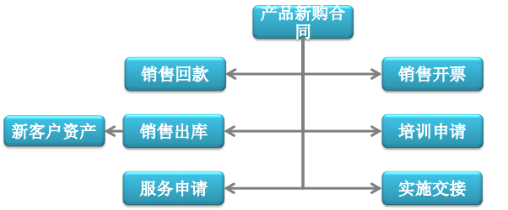
1、产品新购合同
1、产品新购合同主要是指全新购买软件产品，区别于升级、耗材等业务；
2、软件行业是非严格业务流，以合同为中心，回款、开票、出库等业务可并行展开；
3、在购买产品表格中选中某条记录，在产品模块点击增加按钮可以弹出该产品的待选模块窗体，勾选相关模块后会带到产品模块表格中去
4、收款计划用于指导、预警，回款时与该计划进行核销；
5、由合同生成销售出库，生成销售出库单后通过更多操作生成新的客户资产

Slide 11
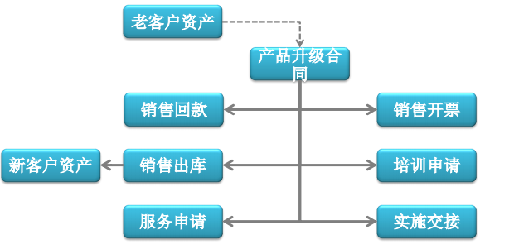
2、产品升级合同
1、产品升级合同主要是指已购买过软件产品，进行产品版本或系列升级；
2、退回产品要参照选择该客户已购买过正在使用的资产记录，因此升级业务必须已存在资产记录；
3、产品升级合同保存后会更新退回产品状态为升级替换；
4、其他操作如模块选择、收款计划等同产品新购业务；

Slide 12
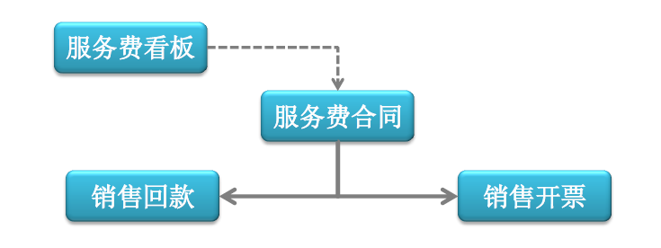
3、服务收费合同
1、服务收费主要是指软件的服务年费、次费，与客户、客户资产相关，更利于客户服务收费的统计、预测；
2、费用项目（对应其他合同的购买产品）体现的是服务产品，如服务年费、服务次费；
3、服务资产，选择该客户的已购资产记录，可以一个资产一次收费或多个资产合并收费，如客户买了我们多套软件，总服务收费多少；

Slide 13
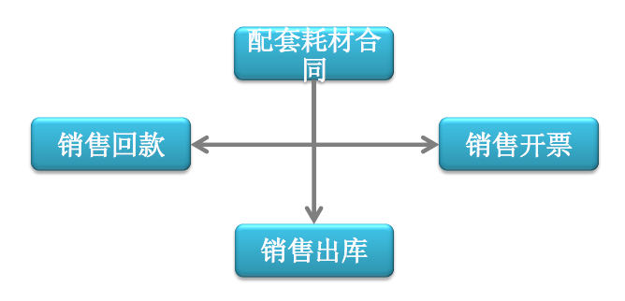
4、配套耗材合同
1、配套耗材主要包括用友软件产品配套的相关表单，通过专业的配套耗材管理可以实现业务的完整操作，同时为客户耗材的重复购买推算提供依据；
2、耗材预测是根据一段时间内购买的次数、购买的总量，进行周期性推算，指导下一次的购买时间、品种、数量的推算，数据积累越多，推算越准确；

Slide 14
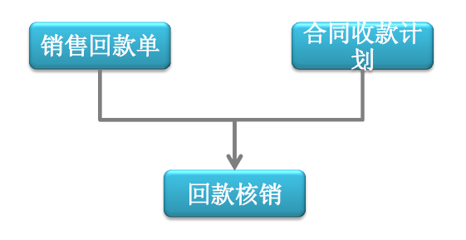
5、销售回款管理
回款核销：回款单保存后，在更多操作下面点击回款核销，弹出待核销的各类销售合同，进行自动分配或手动分配核销。核销后会自动更新合同中的收款计划的累计回款数。未核销回款单为预收款。取消核销才能对核销单进行删改。

Slide 15
服务实施

Slide 16
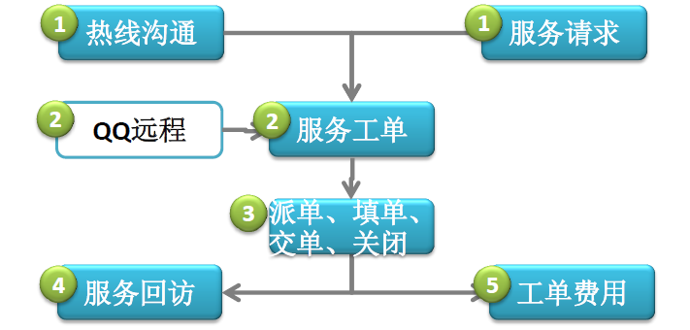
1、服务管理
1、热线沟通\服务请求：服务需求信息的来源，向后分配现场服务、远程服务、电话服务等三种形式的服务工单；
2、服务工单：服务工单除可以通过电话、其他请求转入之外，对于QQ的远程服务记录可以直手接录入服务工单。现场处理录入工单时即可以直接指定服务人员也可以暂不指定服务人员，待派单人单独指派；
3、工单处理：包括分配服务人员、服务人员填写处理结果、服务人员交回工单、服务工单关闭等处理流程；
4、服务回访：对未回访过的工单可以进行回访，回访时可按方案进行；
5、工单费用：对服务工单可以自动进行费用报销的汇集处理；

Slide 17
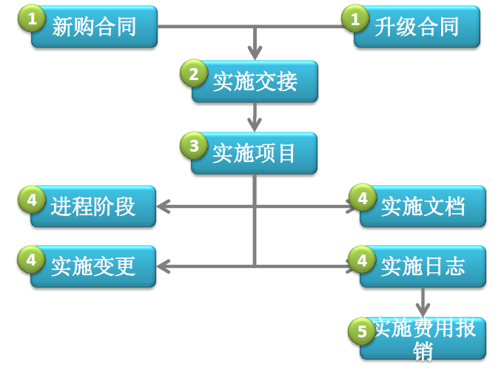
2、实施管理
实施管理：系统以用友最新实施方法论为基础，实现合同、实施交接、实施项目、实施进程升迁、实施文档、实施日志、费用报销完整的实施过程记录管理。适用规范化实施过程管理的项目。

Slide 18
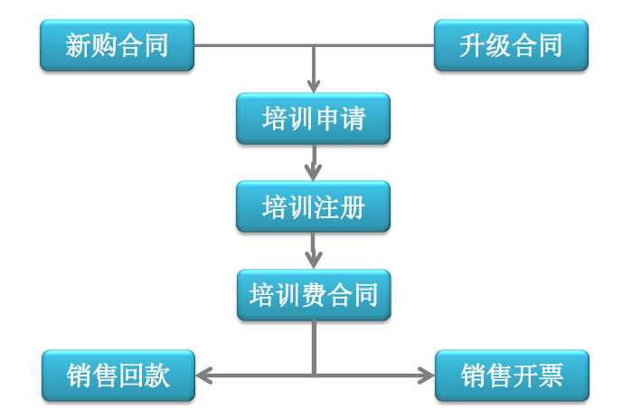
3、培训管理
培训管理：系统支持由新销售业务转培训管理，也支持日常的培训需求管理。支持收费的培训和免费的培训。培训收费管理以培训费合同为中心，关联销售回款、销售开票业务。

Slide 19






4、开发管理
开发合同
开发管理：系统支持由新开发业务转开发管理，也支持日常的开发需求管理。实现合同、开发交接、开发管理、开发进程升迁、开发日志、后续需求提交、需求分析、二次开发等完整的开发过程记录管理。适用规范化开发过程管理的项目。
开发交接
开发管理
开发变更
开发日志
需求提交
模块管理
需求分析
开发任务
任务测试

Slide 20
协同办公

Slide 21



实用化协同
自由协同
业务协同
公共信息
自由协同
请假管理
公告通知
协同中心
加班管理
交流讨论
免签考勤
问卷调查
费用报销
物品领用
借用归还

Slide 22
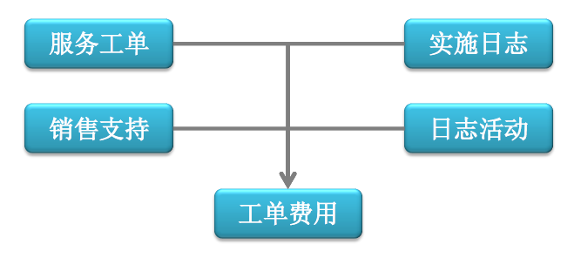
工单费用报销
工单费用：伙伴业务人员或技术人员开展工作过程中，费用和业务表单是紧密绑定的，为了规范化、智能化管理，系统提供了选项设置，可以自动支持相关单据自动汇总生成工单费用报销单，一是提高效率、减化操作，二是费用与业务单据建立了直接关联，便于费用的管控与统计。同时系统选项支持更为严格的是否控制电话考勤才允许报销的功能。

Slide 23
谢谢观看

